Slide 1
Clarin-3:
Early Modern Images and Text – eXtended
(EMIT-X)
Peter Boot
peter.boot@huygens.knaw.nl
06-03-2012

Slide 2
Inhoud
Embleemboeken
Emblem Project Utrecht
Open Emblem Group en Emblem Portal
Uitwisseling van gegevens over OAI-PMH
Notes:
Sta hier namens Els Stronks, aanvraagster van EMIT-X

Slide 3
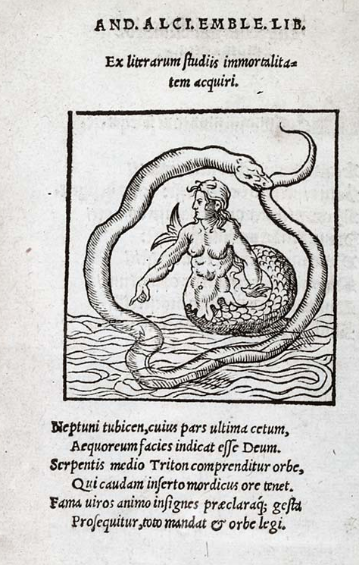
Embleemboek
Embleem: motto, gravure, gedicht
Grondlegger: Alciato (1531)
Embleemboek: genre in literatuur 16e en 17e eeuw
Populair over heel Europa, in veel talen
Nederlandse bijdrage: liefdesemblematiek

Slide 4
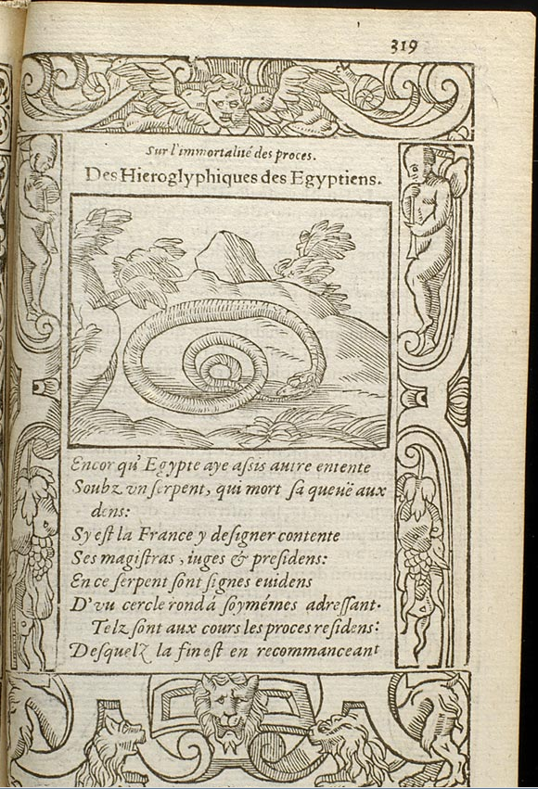
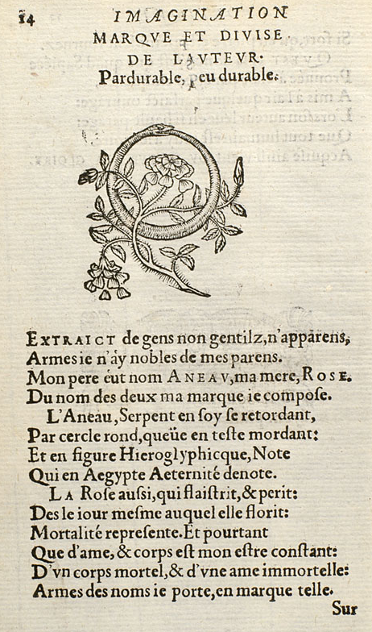
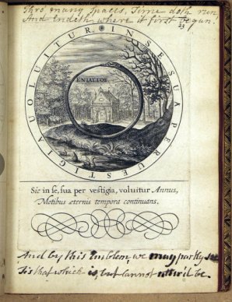
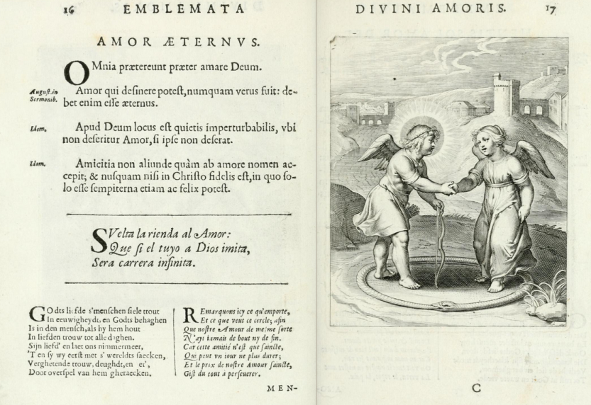
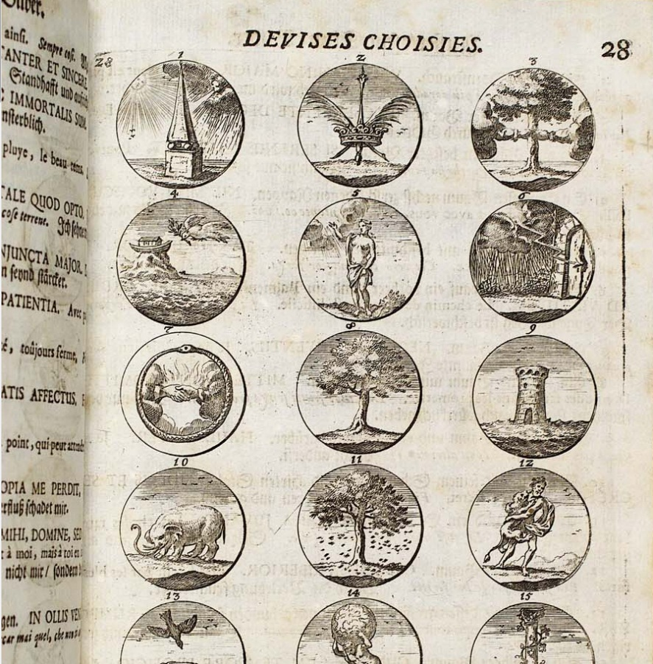
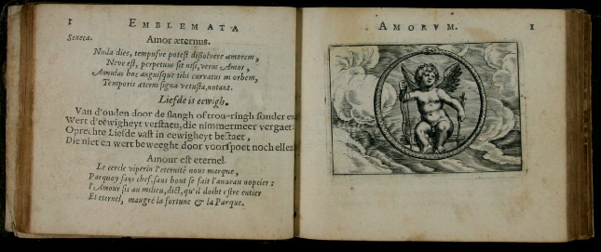
Een internationaal verschijnsel

Slide 5
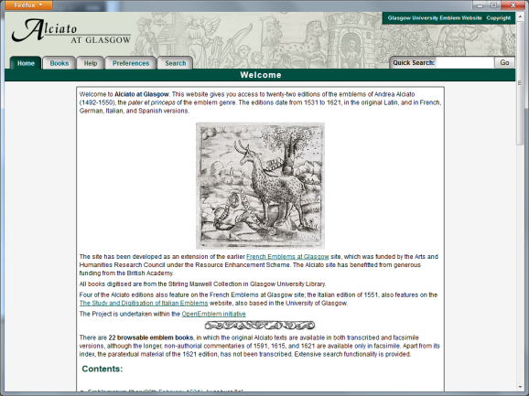
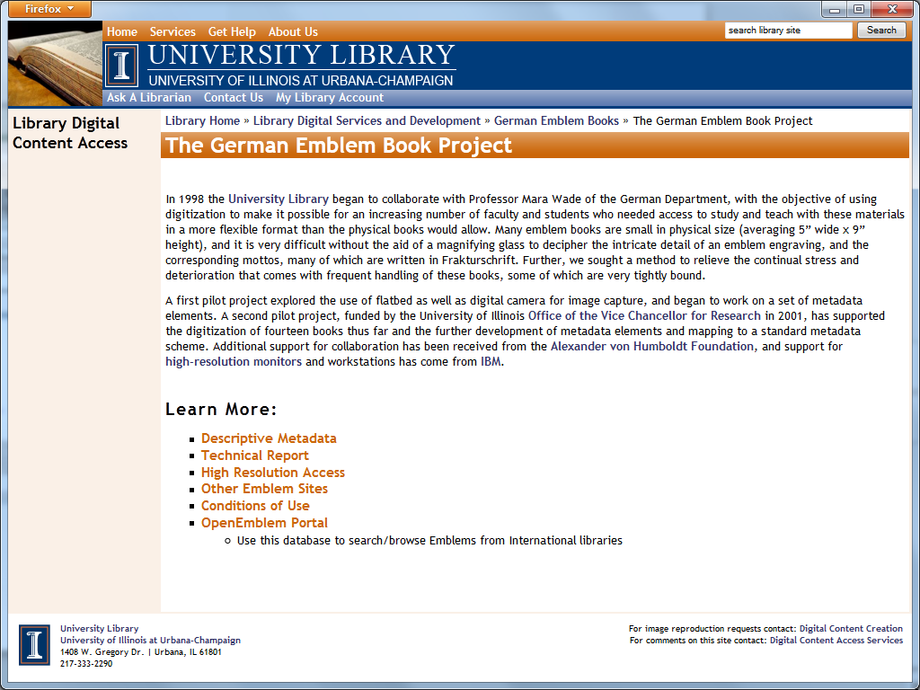
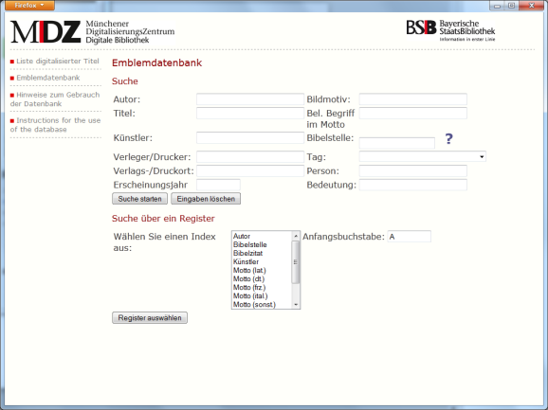
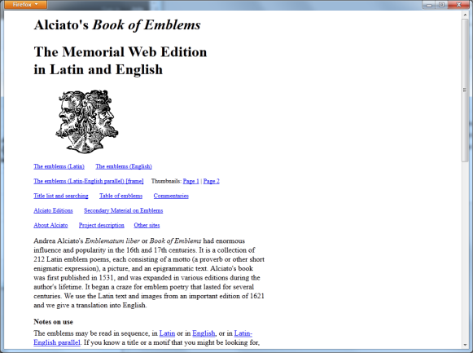
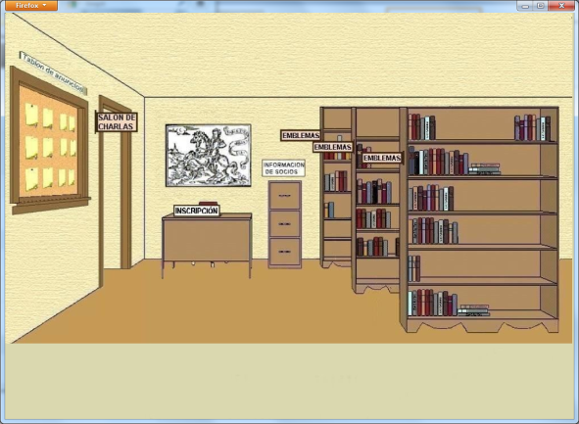
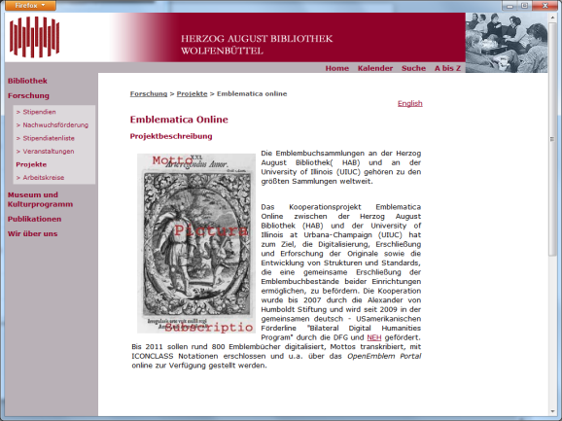
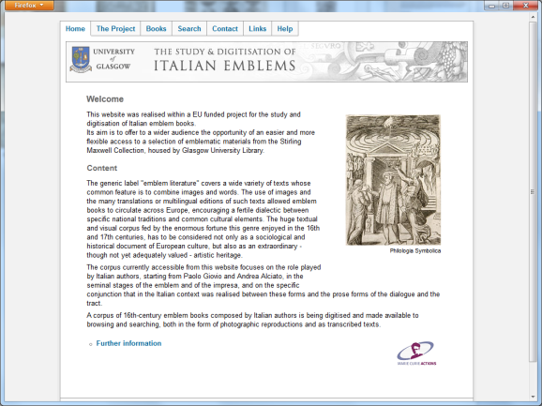
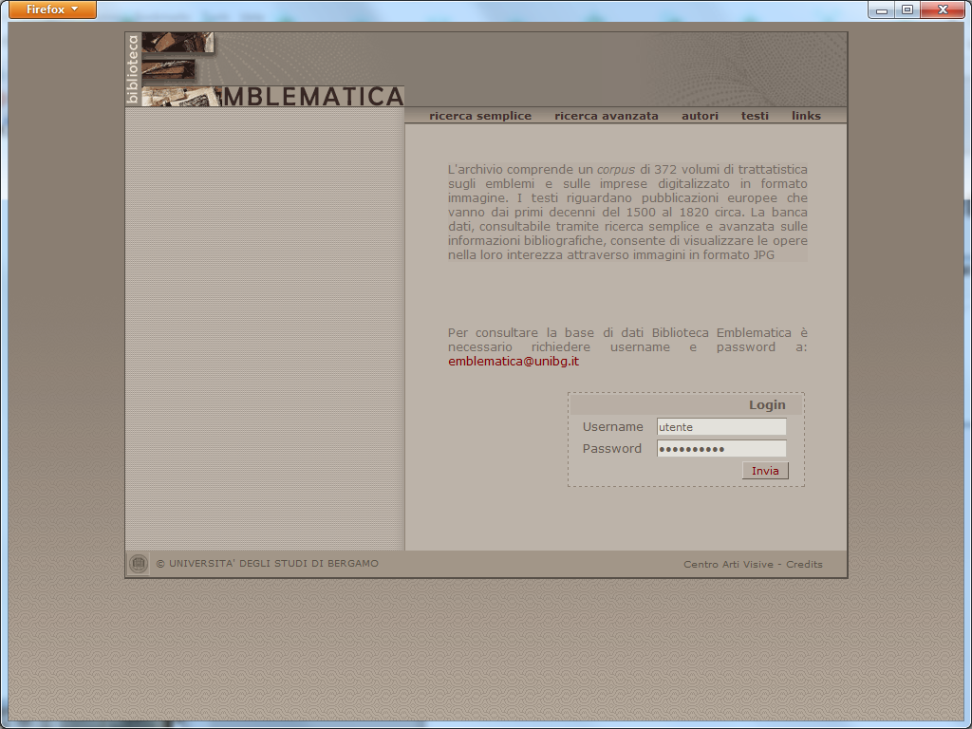
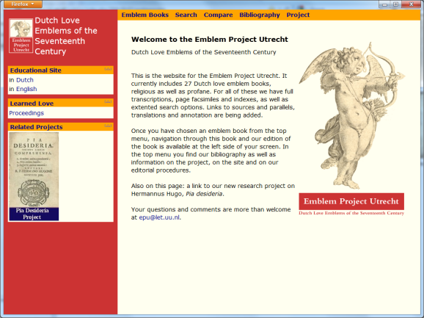
Internationaal onderzoek

Slide 6
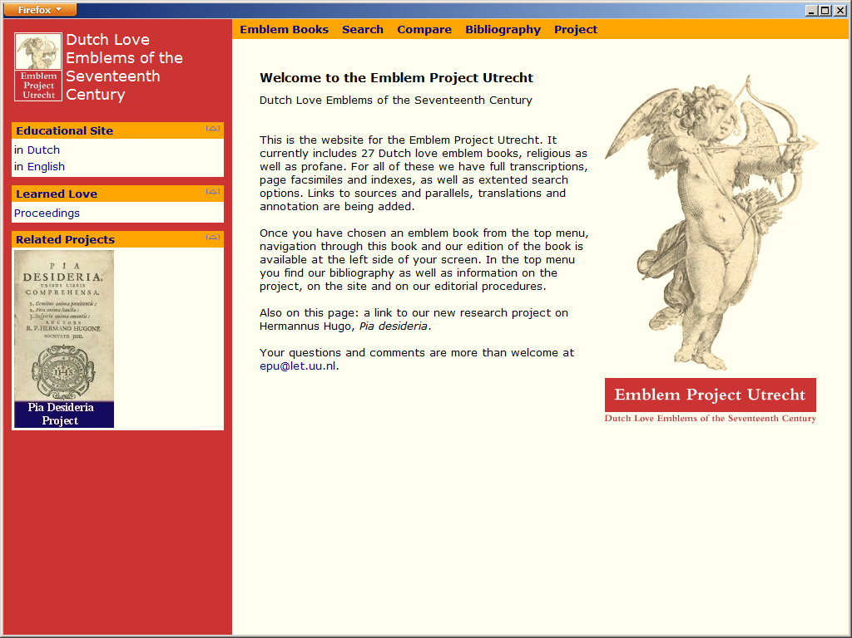

Slide 7
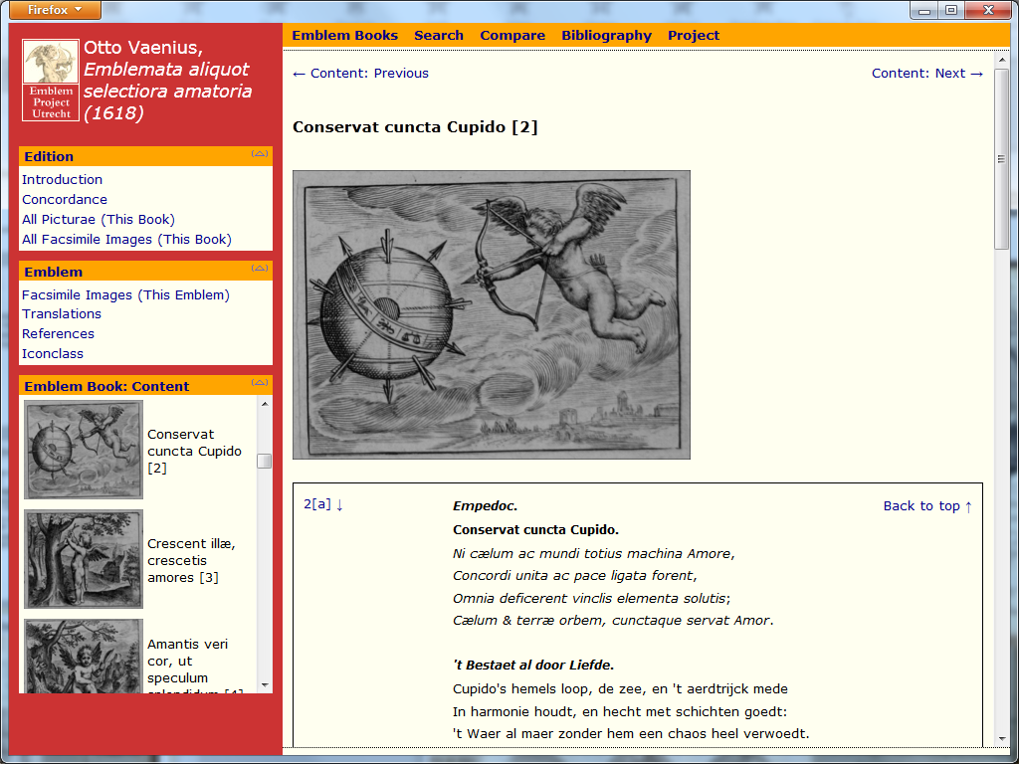

Slide 8
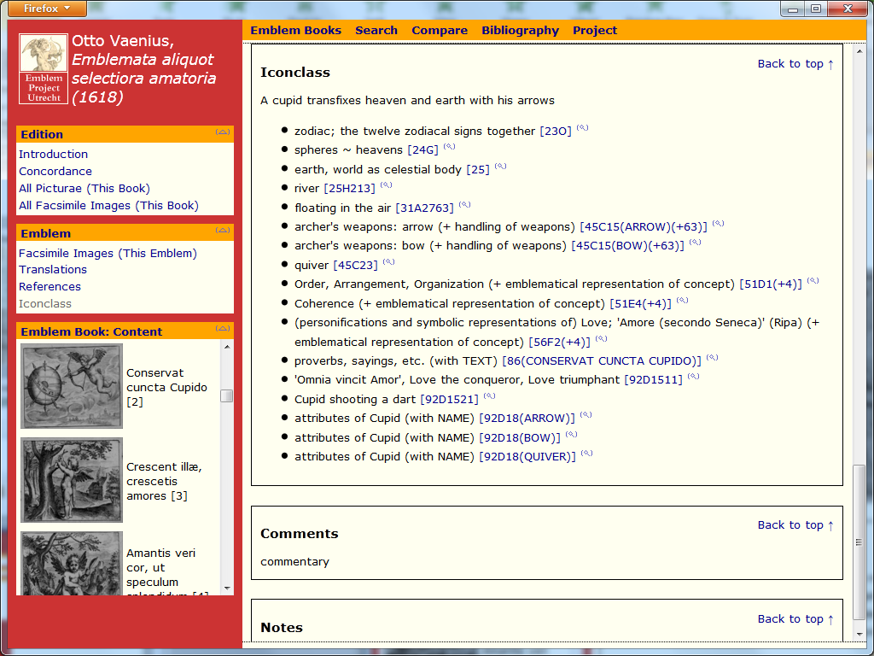

Slide 9
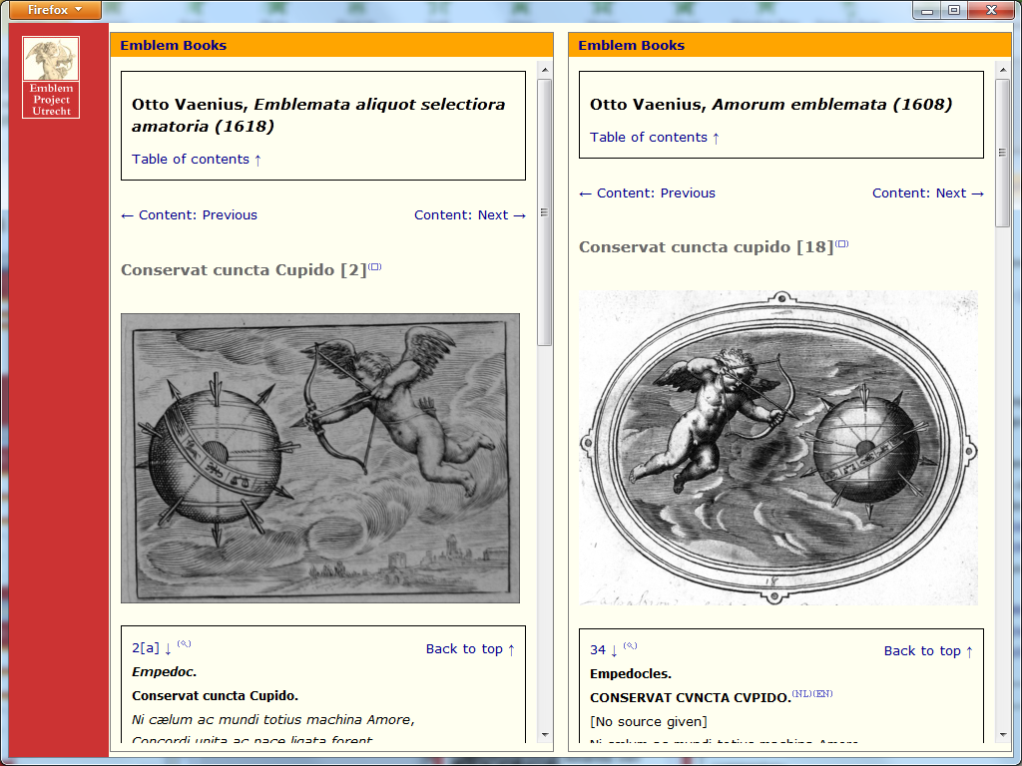

Slide 10
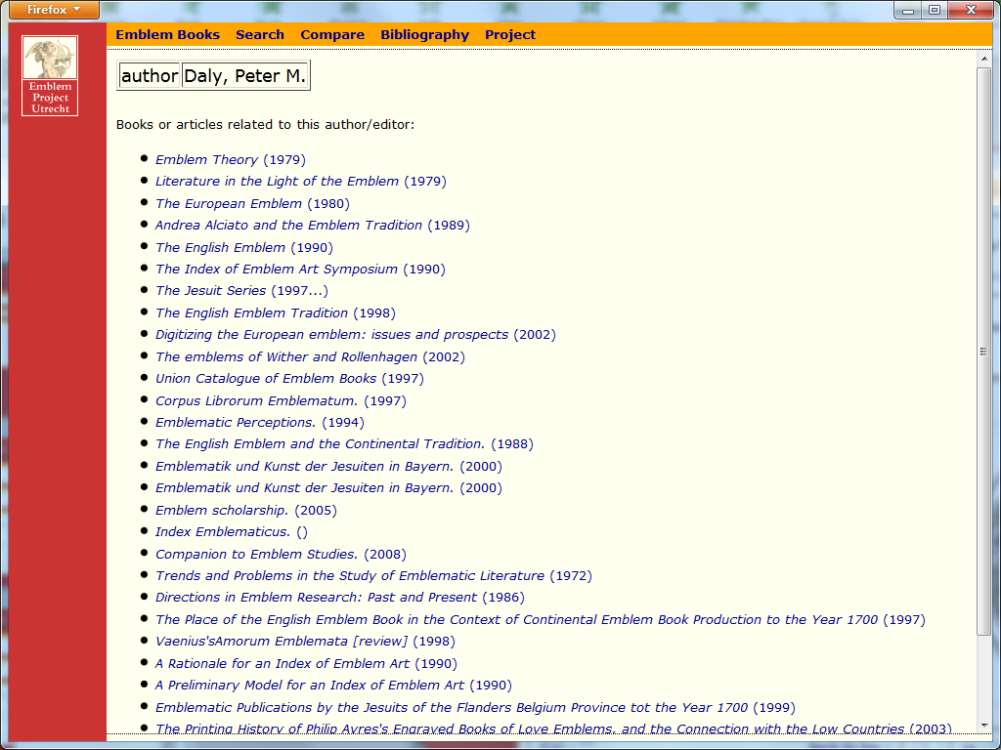

Slide 11
En wat gaan we doen?
Bescheiden data curatie project
Uitwisseling van data met collega embleemprojecten
In eerste instantie met OpenEmblem Portal (Illinois)
Op basis van OAI/PMH
Mapping van Utrechtse data naar uitwisselingsformaat
Cf. Open Emblem Schema
Weg bereiden voor andere projecten

Slide 12
Vragen?
peter.boot@huygens.knaw.nl

